Slide 1
Lapsen itsesäätely-taitojen kehittyminen
Mari nurminen

Slide 2
Mitä itsesäätelytaidot ovat?
Itsesäätely tarkoittaa tunteiden, käyttäytymisen ja kognitiivisen toiminnan (ajattelu, oppiminen) säätelyä
Intensiivisin kehityskausi osuu varhaislapsuuteen --> pohjana aivojen kypsymisprosessi
Aivojen kypsymisen lisäksi tarvitaan myös hyvät olosuhteet ja vuorovaikutusta muihin (kehittyminen alkaa kiintymyssuhteessa)

Slide 3
Mitä itsesäätelytaidot ovat? 2
Osa lapsen sosiaalista kompetenssia
Hyvät säätelytaidot ovat suojaava tekijä lapsen sisäisiä ja ulkoisia riskitekijöitä vastaan
Mahdollistavat hyvinvoinnin
Itsesäätelytaidoilla on yhteys lapsen koulusuoriutumiseen ja motivaatioon sekä vuorovaikutussuhteiden laatuun ja hyväksynnälle ryhmässä

Slide 4
Säätelyn kehittyminen
Itsesäätely kehittyy tässä järjestyksessä:
1 emotionaalinen säätely
2 käyttäytymisen säätely
3 kognitiivisten toimintojen säätely
Vaikka kolme osa-aluetta eritellään, ne toimivat lopulta kokonaisvaltaisesti yhdessä --> yhden osa-alueen vahvistaminen vahvistaa muitakin

Slide 5
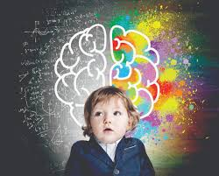
Säätelyyn vaikuttavia asioita
Itsesäätely on harjaantuva taito
Liittyy lapsen psyykkisiin ja fyysisiin voimavaroihin
Sidoksissa myös tilannekohtaisiin tekijöihin (esim. kotona eri kuin päiväkodissa, levänneenä eri kuin väsyneenä, kylläisenä eri kuin nälkäisenä)

Slide 6
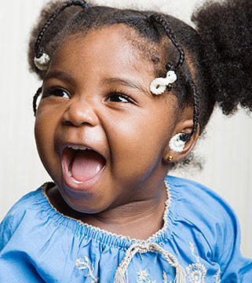
Emotionaalinen itsesäätely
Emotionaalinen itsesäätely on ihmisen tiedostamatonta tai tiedostettua kykyä muokata, es-tää tai kasvattaa tunne-kokemuksia tai –ilmaisuja
Säätelystä tulee helposti mieleen nimenomaan tunteiden hillitseminen, mutta yhtä tärkeä on säätelyn kohottava puoli --> että lapsi pystyy herättämään itsessään esim. iloa ja uteliaisuutta, vaikka tilanteessa olisi vastoinkäymisiä

Slide 7
Emotionaalinen itsesäätely 2
Sympaattinen hermosto aktivoituu stressitilanteissa (taistele tai pakene)
Jos stressitilanne on lapselle liian suuri, eikä hän ole yhteydessä rauhoittavaan aikuiseen, hän voi joutua "säätelemättömään" tilaan --> tulkitsee tilannetta uhkakokemuksen kautta

Slide 8
Kognitiivinen itsesäätely
Kognitiivinen itsesäätely on ihmisen tietoista kykyä suunni-tella, valvoa ja säädellä esim. ajattelua ja toiminnanohjausta --> samalla mahdollistuu joustava työmuistin käyttö, tarkkaavaisuus ja esim. toiminnan ehkäisy
Oppimista tukevan, lämpimän ja hyväksyvän oppimisympäristön luominen on päiväkodissa ja koulussa aikuisten vastuulla

Slide 9
Haastavat oppimistilanteet
Haastavissa oppimisen tilanteissa turhautumisen tai epäonnistumisen tunteet voivat saada oppijan luovuttamaan
Aikuinen saattaa turhautua lapsen rinnalla myös
Ratkaisuna olisi aikuisen kyky vaihtaa näkökulmaa: jospa tilanteen aiheuttamia tunteita tai lapsen kiukuttelua ei pidettäisikään ongelmana VAAN oppimisen jatkumona, mahdollisuutena oppia jotain uutta

Slide 10
Mitä on kanssasäätely
Lapsen lähellä oloa voimakkaan tunteen äärellä
Myötätuntoista huomiointia
Rauhoittavaa ääntä ja kosketusta
Kaikki yllämainitut rauhoittavat sympaattista hermostoa
Vasta kun yhteys on saavutettu lapsen ja aikuisen välillä, voi lapsen mieli päästä palaamaan takaisin jäsentyneeseen tilaan
Lapsen lähettäminen "jäähylle" yksin tunteidensa kanssa ei kehitä itsesäätelytaitoja --> ne voivat kehittyä vain yhteydessä toiseen, kanssasäätelyn kautta

Slide 11
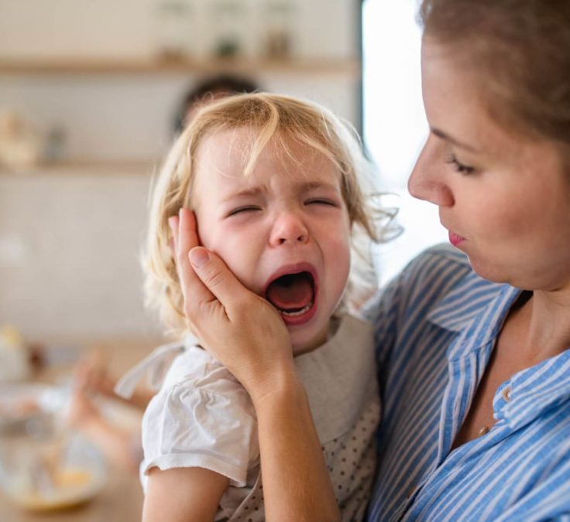
Lisää kanssasäätelystä
Kanssasäätelyyn kuuluu tunteen tunnistaminen, nimeäminen, hyväksyminen ja tyynnyttely
Kanssasäätelyn tavoitteena on luoda lapselle pohja omatoimiselle säätelylle
asteittainen siirtyminen
Aikuisen on pystyttävä myös antamaan pikkuhiljaa tilaa ja vastuuta lapsen omalle säätelylle - herkästi aistien

Slide 12
Itsesäätelyn tukeminen varhaiskasvatuksessa
Päivähoidon arjessa on lukemattomia tilanteita, joissa voidaan kiinnittää huomiota lapsen itsesäätelyn tukemiseen
MILLAISIA tilanteita tunnistat?
Ennaltaehkäisyn näkökulmasta?
Kun tunteet ovat jo pinnassa?
Varhaiskasvatushenkilöstön ymmärrys tunteiden säätelystä ja aikuisen roolista kanssasäätelijänä on ensiarvoisen tärkeää!

Slide 13
Psyykkiset puolustuskeinot

Slide 14
Säätelyä ja minän puolustamista
Itsesäätelyn rinnalla lapselle kehittyy myös vähemmän rakentavia tapoja puolustaa ja suojella "minää"
Psyykkiset puolustuskeinot ovat usein tiedostamattomia
Ne ovat kuitenkin myös tärkeitä mielen tasapainon palauttajia
Ne muuttuvat ongelmaksi, kun niitä käyttää jatkuvasti, ja
Aikuisten käyttäytymisestä voidaan erotella ainakin seuraavanlaisia puolustuskeinoja:

Slide 15
puolustuskeinoja
Kieltäminen = ikävä asia jää kokonaan käsittelemättä / jopa havaitsematta (liian tuskalliset tapahtumat)
Torjunta = päättää tietoisesti olla ajattelematta ikävää asiaa
Omnipotenssi = kaikkivoipaisuuden tunne
Lohkominen = asiat jaotellaan kahteen: musta ja valkoinen / hyvä ja paha
Tunteiden eristäminen = esim. Läheisen kuoleman käsittely järjellä, kun tunteiden kokeminen on liian kivuliasta
Kohteensiirto = tunne siirretään syyttömään sivulliseen
Projektio = omien negatiivisten tunteiden / ominaisuuksien heijastaminen muihin (vihaisen ihmisen mielestä muut ovat kiukkuisia / haastavat riitaa)
Arvon kieltäminen = "Enkku on ihan turha oppiaine, en tuu tarvitsemaan sitä missään" (repliikki huonosti menneen kokeen jälkeen)
Regressio = taantuminen aiemman kehitystason käyttäytymiseen

Slide 16
Pienten lasten puolustuskeinot
Kieltäminen
Omnipotenssi
Lohkominen: "Äiti on maailman tyhmin" / "Äiti on maailman ihanin"
Regressio
Yllämainitut osa lapsen normaalia kehitystä --> aikuisen käyttäminä kyseenalaisia

Slide 17
Lähteet:
Hautakangas Merja (2018): Miten voimme tukea lapsen itsesäätelytaitojen kehittymistä? Tutkittua varhaiskasvatuksesta –sivusto
Sajaniemi, Suhonen, Nislin ja Mäkelä (2015): Stressin säätely - kehityksen, vuorovaikutuksen ja oppimisen ydin. PS-kustannus.
Veijalainen Jouni (2020): Mitä on lapsen itsesäätely ja mitä sen kehittyminen edellyttää? Tutkittua varhaiskasvatuksesta –sivusto

